Slide 1
VISUALIZATION OF ABALONE DATASET

Slide 2
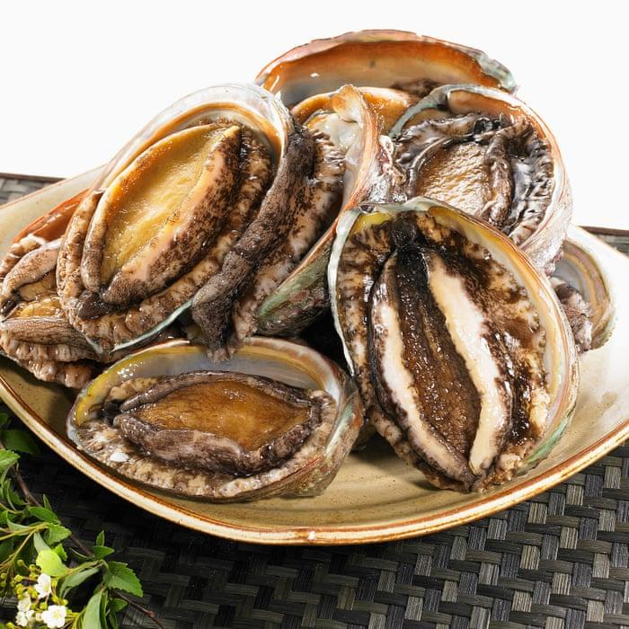

Slide 3
DATASET INFORMATION

Slide 4
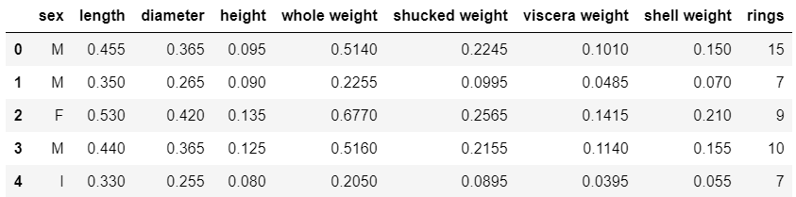
Shucked : weight of abalone meat (in grams)
Viscera : gut weight after bleeding (in grams)
Shell : weight after being dried (in grams)
Rings : number of rings
(age of abalone is 1.5 times the number of rings)

Slide 5
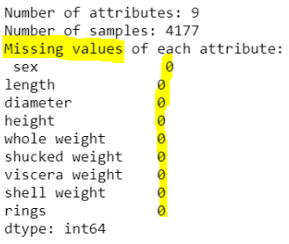
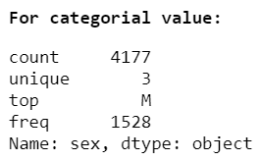
Notes:
Ada 9 attribute, dengan 1 attribute (sex) bersifat categorical value dan 8 attribute lainnya bersifat continuous value.
Data sudah valid karena tidak ada missing value dari semula.

Slide 6
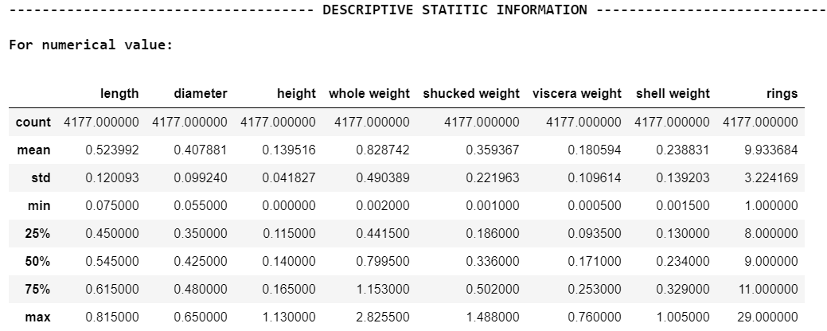

Slide 7
HISTOGRAM

Slide 8
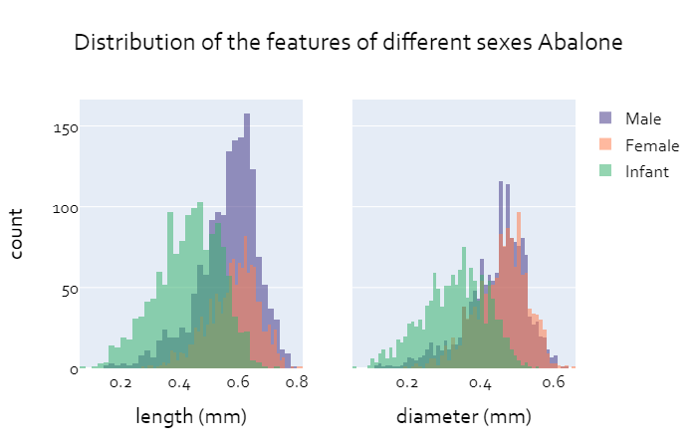
Notes:
Bisa dilihat bahwa male abalone mendominasi himpunan abalone yang paling panjang.
Untuk atribut diameter, diameter yang semakin besar didominasi oleh male and female abalone.

Slide 9
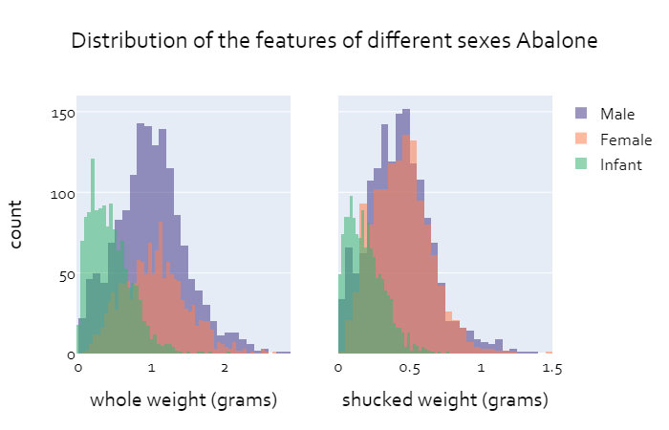
Notes:
Untuk berat secara keseluruhan, rata”nya adalah 0.8 dan baik female atau male memiliki berat yang hampir sama. Sedangkan untuk infant tentu beratnya lebih kecil dibanding yg lain.
Untuk berat daging, rata”nya adalah 0.36 dan baik female atau male memiliki berat yang hampir sama. Sedangkan untuk infant tentu beratnya lebih kecil dibanding yg lain.

Slide 10
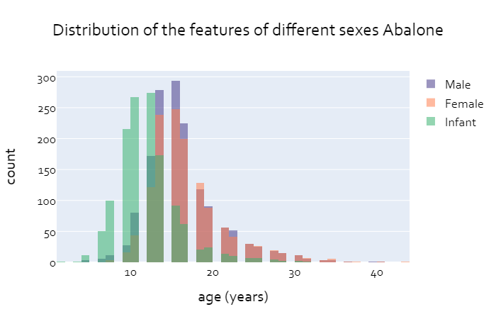
Notes:
Rata” abalone berumur 15 tahun. Hanya sedikit abalone yang mencapai umur > 20 tahun. Dari data dapat dilihat bahwa male abalone jarang yang mencapai umur > 20 dan tidak ada yang mencapai >= 30. Mungkin ada beberapa faktor yang menyebabkan female dan infant abalone bisa berumur lebih lama dibanding male abalone. Mungkin karena struktur DNA yang berbeda atau hal lainnya.

Slide 11
SCATTER
PLOT
MATRIX

Slide 12
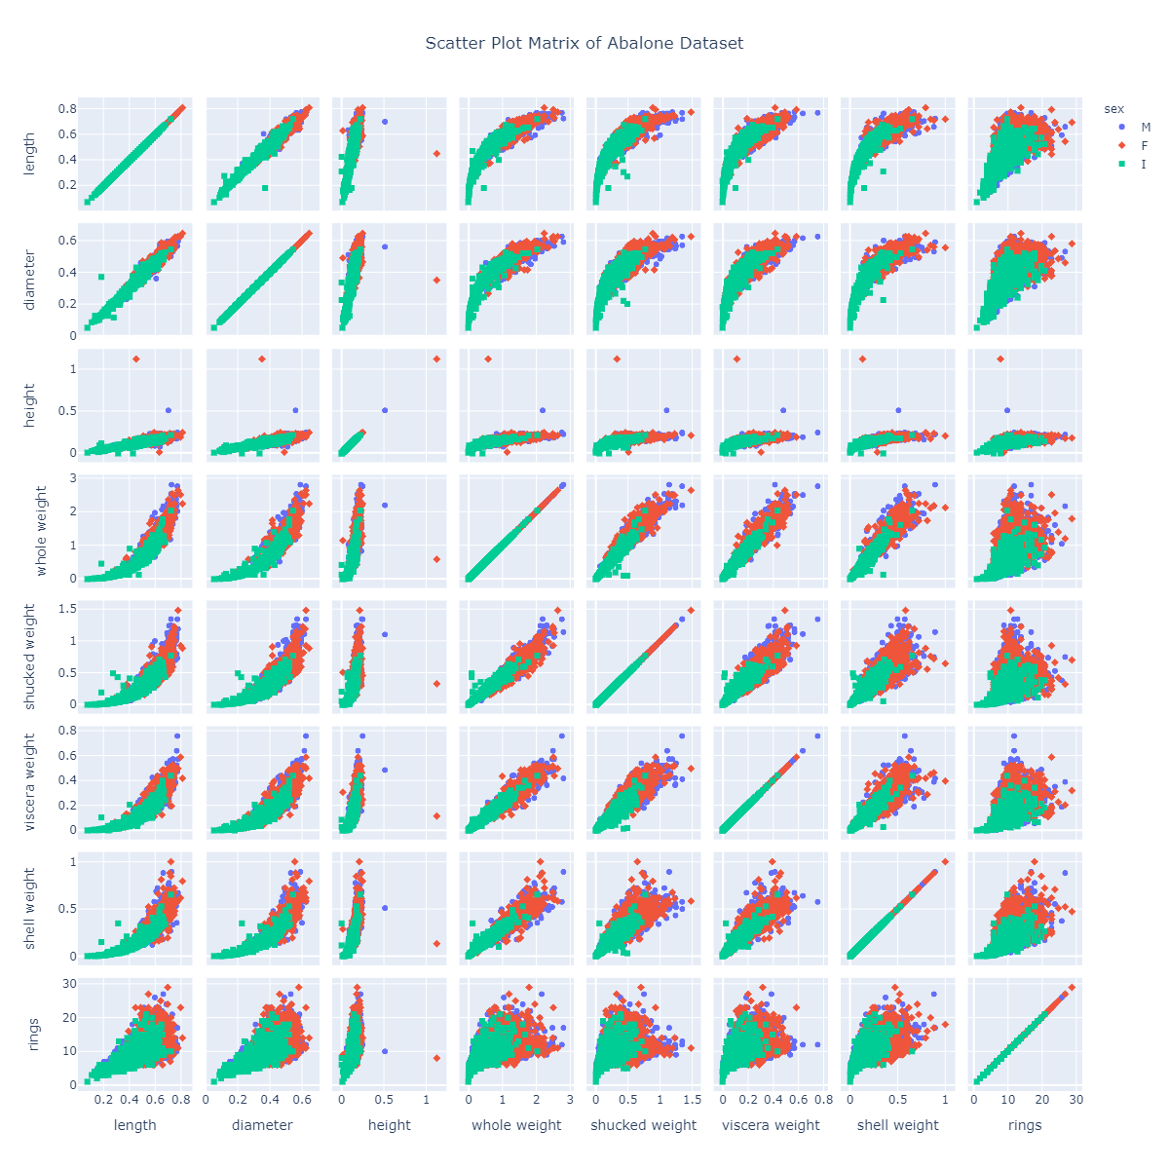
Notes:
Semuanya memiliki positive covariance.

Slide 13
PROBLEM
The visualization displayed before only includes 2 variables at most.
What if we want to see the distribution of the abalone based on 3 variables? 3D visualization?
4 variables? 4D visualization?
And so on…..
It’s complicated and confusing for the audience to understand the data.

Slide 14
USING
PCA APPROACH

Slide 15
“Is statistical procedure that uses an orthogonal transformation to convert a set of observations of possibly correlated variables into a set of values of linearly uncorrelated variables called principal components.”
Wikipedia

Slide 16
HOW?
Calculate the covariance matrix of data (normalize first if needed)
Calculate the eigenvalues and eigenvectors over covariance matrix
Choose the principal components

Slide 17
DATASET
NORMALIZATION

Slide 18
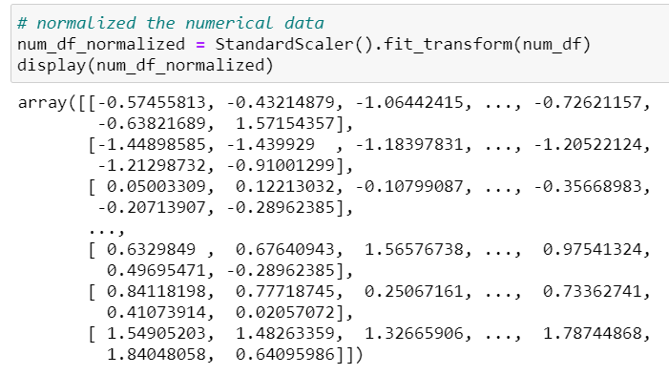
Notes:
The normalization needs to be done for attribute 'height', 'whole weight', 'shucked weight', 'shell weight', and especially 'rings'. It is so because the value for the unmentioned attributes ranges from 0 - 1. Meanwhile, the value for the mentioned attributes stated above ranges from 0 - >1. As for the rings, the value varies from 1 - 29. If we don’t do normalization, the distribution of data won’t be accurate (because the scale isn’t standardized).

Slide 19
COVARIANCE
MATRIX

Slide 20
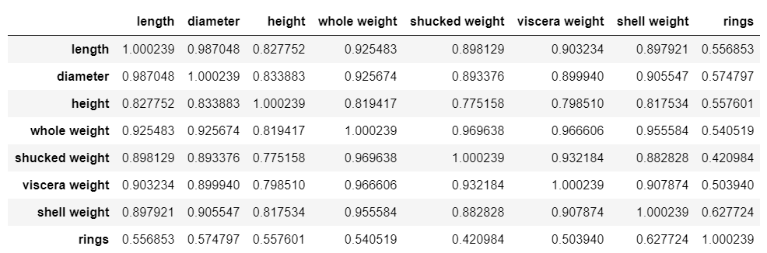
Notes:
Sama ky scatter plot matrix

Slide 21
Eigen Vector and
Eigen Value

Slide 22
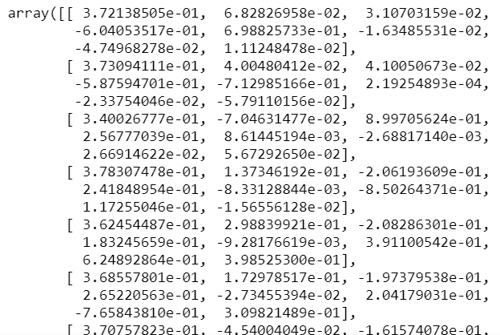

Slide 23
SCREE
PLOT

Slide 24
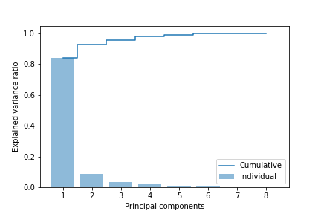
Notes:
Scree plot di atas menunjukkan bahwa 84% variansi bisa dijelaskan cukup dengan PC1 saja. Namun, agar lebih merepresentasikan data awal dengan baik, kita gunakan 2 PC, yaitu PC1 dan PC2 sehingga sekitar 92% data sudah terepresentasikan.

Slide 25
SCATTER
PLOT

Slide 26
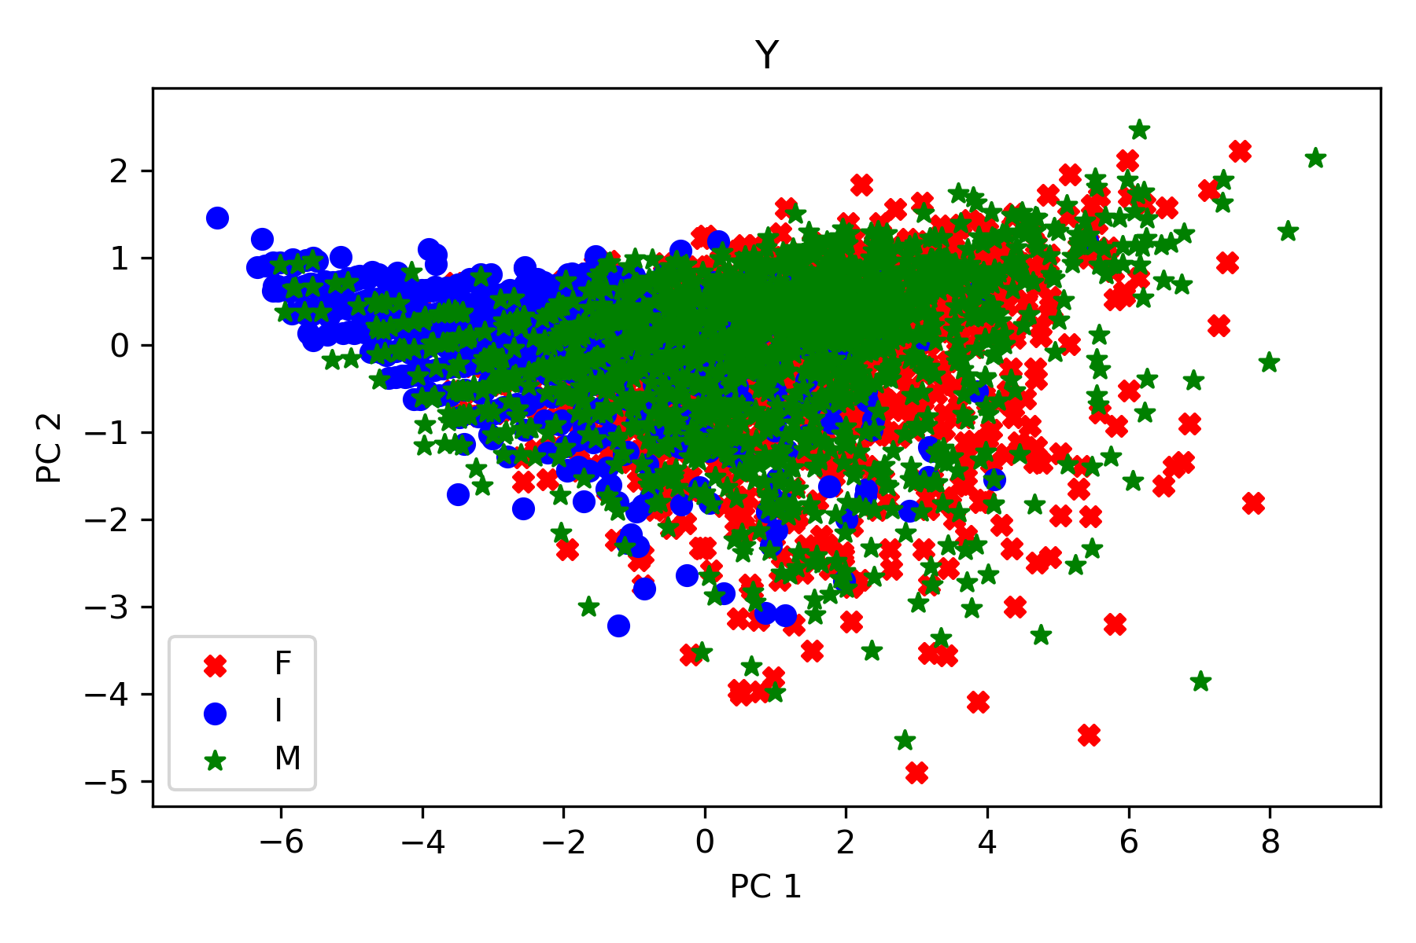
Notes:
Namun ternyata ketika divisualisasikan menggunakan scatter plot, variasi abalone berdasarkan jenis kelaminnya tidak terlalu berbeda satu sama lainnya. Hal ini ditunjukkan karena kelas masing” sex mengalami overlap yang cukup besar.

Slide 27
CONCLUSION
“Berdasarkan jenis kelamin, ukuran dan berat abalone tidak jauh berbeda.”

